Slide 1
ПРЕЗЕНТАЦИЯ БЕРЕЖЛИВОГО ПРОЕКТА «Совершенствование проведения диспансерного наблюдения лиц с гипертонической болезнью«Кизнерская РБ МЗ УР»
УДМУРТИЯ
Евдокимов Игорь Юрьевич
заместитель главного врача по лечебной работе

Slide 2
Паспорт проекта
УТВЕРЖДАЮ: Главный врач БУЗ УР ««Кизнерская РБ МЗ УР» ____________________ФИО Гайнцев А.М. _{(подпись)} | Согласовано: РЦ ПМСП ___________________________________
Блок 1. Вовлеченные лица и рамки проекта: Заказчик проекта: Главный врач БУЗ УР «Кизнерская РБ МЗ УР» А.М.Гайнцев Процесс: Главный врач БУЗ УР «Кизнерская РБ МЗ УР» А.М.Гайнцев Границы процесса: Начало: запись на прием к врачу терапевту для прохождения диспансерного наблюдения Окончание: получение рекомендаций по результатам осмотров. Руководитель проекта: Евдокимов И Ю Команда проекта:Евдокимов И Ю. Алексеева О.В Филиппова Ф.А.. Рябчикова Л.И, Муртазина Н.Г | Блок 2. Обоснование выбора: Необходимо указать причины возникновения потребности в улучшении процесса в числовых показателях: 1. достижение целевых значений показателей состояния здоровья в соответствии с клиническими рекомендациями 2. охват диспансерным наблюдением лиц с хроническими неинфекционными заболеваниями и инфекционными заболеваниями и лиц с высоким и очень высоким сердечно-сосудистым риском, не менее 70%; 3. охват диспансерным наблюдением лиц старше трудоспособного возраста, из числа подлежащих ему, не менее 90% 4 . уменьшение числа госпитализаций, в том числе по экстренным медицинским показаниям, в связи с обострением или осложнениями заболеваний, по поводу которых лица находятся под диспансерным наблюдением;
Блок 3. Цель и плановый эффект: Эффекты: | Блок 4. Ключевые события проекта: 1.Старт проекта (26.06.2024г) 2.Картирование процесса: 2.1. Разработка текущей карты процесса (28.06.2024– 28.07.2024) 2.2. Поиск и выявление проблем (29.07.2024– 01.08.2024) 2.3. Разработка целевой карты процесса (01.08.2024– 01.09.2024) 2.4. Разработка идеальной карты процесса (01.09.2024– 01.10.2024) 2.5. Разработка плана мероприятий реализации проекта (01.10.2024– 15.10.2024) 3. Kick-off (защита проекта перед заказчиком) (26.10.2024) 4. Внедрение улучшений процесса (26.10.2024– 01.11.2024) 5. Мониторинг устойчивости (01.11.2024– 20.11.2024) 6. Закрытие проекта (26.11.2024)
Показатель, ед. измерения | Текущий показатель | Целевой показатель
Уменьшение количества госпитализаций с гипертонией у лиц состоящих на диспансерном наблюдении с ГБ | 2 | 0

Slide 3
Команда проекта
№ | ФИО | Должность и основное место работы | Выполняемые в проекте работы
1. | Евдокимов И Ю | Нач. мед | Планирование мероприятий. Экспертная оценка этапов проекта. Координация процессов проекта. Контроль за ведением проекта. Организация мероприятий по анализу причин, недостатков текущего состояния, разработке алгоритмов, СОПов, стандартов работы с пациентами. Анализ результатов проекта.
2. | Алексеева О.В. | Зам по орг метод работе | Анализ текущей ситуации. Картирование процесса текущего, целевого. Разработка алгоритмов, СОПов, стандартов работы с пациентами. Организация рабочих мест по системе 5С. Фотофиксация. Анализ амбулаторных карт и историй болезни перед проверкой Мониторинг замечаний по результатам экспертизы. Отчет о проведенных работах .
3. | Рябчикова Л.И. | старшая медсестра | Проведение анализа текущей ситуации, причин. Картирование процесса Разработка алгоритмов, , СОПов, стандартов работы с пациентами. Анализ результатов проекта. Фотофиксация.
4. | Филлипова Ф.А. | Врач терапевт | Анализ текущей ситуации. Картирование процесса текущего, целевого. Проведение хронометража. Разработка алгоритмов, СОПов, стандартов работы с пациентами. Организация рабочих мест по системе 5С. Фотофиксация.
5. | Муртазина Н Г | Медицинская сестра | Анализ текущей ситуации. Картирование процесса текущего, целевого. Проведение хронометража. Разработка алгоритмов, СОПов, стандартов работы с пациентами. Организация рабочих мест по системе 5С. Фотофиксация.
УДМУРТИЯ

Slide 4
Фотография команды в действии
(во время обсуждения, картирования и тп)

Slide 5
ВВЕДЕНИЕ В ПРЕДМЕТНУЮ ОБЛАСТЬ (ОПИСАНИЕ СИТУАЦИИ «КАК ЕСТЬ»)
Количество госпитализаций в круглосуточный стационар у лиц состоящих на диспансерном наблюдении с диагнозом ГБ
С 01.01.2023 по 30.08.2023 в терапевтическое отделение на круглосуточный стационар- поступило 3 человека с диагнозом гипертония
С 01.01.2024 по 30.08.2024 поступило 2 человека
УДМУРТИЯ

Slide 6
НОРМАТИВНАЯ БАЗА
Нормативные документы, регламентирующие процесс
Приказ Министерства здравоохранения РФ от 15 марта 2022 г. N 168н "Об утверждении порядка проведения диспансерного наблюдения за взрослыми"
01
Об утверждении Порядка направления граждан на прохождение углубленной диспансеризации№ 698н 1 июля 2021 года
02
TITLE
03
04
05
УДМУРТИЯ

Slide 7
КАРТА ТЕКУЩЕГО СОСТОЯНИЯ ПРОЦЕССА «Совершенствование проведения диспансерного наблюдения
лиц с гипертонической болезнью»
28.07.2024 г.
3
(дата картирования)
Вход
Запись на прием к терапевту
Регистратура поликлиники поиска амбулаторной карта пациента
Осмотр амбулаторной карты медицинской сестрой
Проведение осмотра перед диспансерным наблюдением
Получение результатов анализов
Подготовка рекомендации по результатам диспансерного наблюдения
Подготовка рекомендации по результатам диспансерного наблюдения
Выход
5
2
1
4
1. Нет клинических рекомендация на рабочих местах
5. Неудовлетворенность пациентов в работе поликлиники
2.Недостаточная укомплектованность терапевтами
3 .Высокая нагрузка у терапевтов
4 . Длительное ожидание обследования
перед диспансерным наблюдением
Время протекания процесса (ВПП) = 72 часа
УДМУРТИЯ

Slide 8
Процесс «Совершенствование проведения диспансерного наблюдения лиц с гипертонической болезнью»
ДИАГРАММА ИСИКАВА
информация
пациент
медперсонал
Причина
Причина
Не заинтересованность своим здоровьем
лень
Нет желания проводить время в очереди
Высокая загруженность
Просмотр легкого контента
Причина
Высокий ритм жизни
Низкая заинтересованность в результате
Причина
Высокая смертность от БСК
Нет причин заботиться о своем здоровье
Очереди на обследования
Нет раздаточного материала на рабочем месте
Причина
Причина
окр. среда
оборудование
материалы
УДМУРТИЯ

Slide 9
Процесс «Совершенствование проведения диспансерного наблюдения лиц с гипертонической болезнью«Кизнерская РБ МЗ УР»
5 ПОЧЕМУ, ПЕСОЧНЫЕ ЧАСЫ
Высокая смертность от БСК
Вызову СМП
Лягу на стац лечение
Пусть капают в вену
следовательно
Не пойду на прием
Не буду принимать препараты
Неудовлетворенность пациентов в работе поликлиники
Отсутствие кадров
Низкая мотивация в работе
Высокая нагрузка
Очереди на приеме
Отсутствие дельных консультаций
Нет веры своим врачам
почему
УДМУРТИЯ

Slide 10
ПИРАМИДА ПРОБЛЕМ
Федеральный
Проблемы, решение которых требуется на федеральном уровне
5
6
5
Проблемы, решение которых требуется на региональном уровне
7
 | Отсутствие интереса к результатам своего труда
 | Эмоциональное выгорание
 | Недостаточная укомплектованность врачами терапевтами
6
Региональный
7
1
3
1
Проблемы, решение которых требуется на локальном уровне
.
 | нет клинических рекомендаций на рабочих местах
 | Высокая нагрузка у терапевта
 | Длительное время ожидания приема
2
2
Уровень организации в потоке
3

Slide 11
МЕРОПРИЯТИЯ ДЛЯ РЕШЕНИЯ ПРОБЛЕМ
«Совершенствование проведения диспансерного наблюдения лиц с гипертонической болезнью»
Проблема | Первопричина | Решение | Вклад в достижение цели
1. нет клинических рекомендаций на рабочих местах | Отсутствие контроля за рабочим процессом | Еженедельная учеба на рабочих местах | Институт наставничества
2. Высокая нагрузка у терапевта | Низкая укомплектованность кадрами | Предоставление жилья для молодых специалистов | Работа с администрацией кизнерского района.
3. Длительное время ожидания приема | Низкая укомплектованность кадрами | Предоставление жилья для молодых специалистов | Работа с администрацией кизнерского района
*указывается с учетом поставленных целей.
Например:
- цель: сократить время протекания процесса, тогда вклад в достижение цели показывает сколько мин, часов, дней и т.д. планируется сэкономить, внедряя данное решение;
- цель: повысить удовлетворенность, тогда указывается на сколько % планируется повысить удовлетворенность после внедрения данного решения.
УДМУРТИЯ

Slide 12
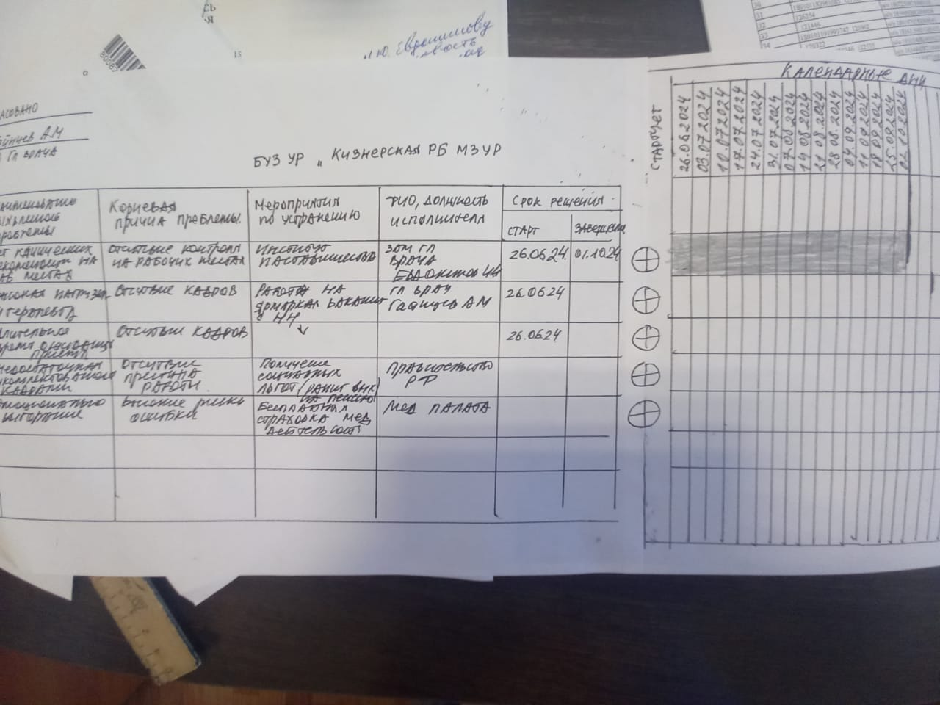
ПЛАН МЕРОПРИЯТИЙ
ФОТО
*Полученный эффект проведенных мероприятий указывается по итогам реализации мероприятия и с учетом поставленных целей.
Например:
- цель: сократить время протекания процесса, тогда полученный эффект показывает сколько мин, часов, дней и т.д. сэкономили, внедряя данное решение;
- цель: повысить удовлетворенность, тогда указывается на сколько % повысилась удовлетворенность после внедрения данного решения.
УДМУРТИЯ

Slide 13
КАРТА ИДЕАЛЬНОГО СОСТОЯНИЯ ПРОЦЕССА
«Совершенствование проведения диспансерного наблюдения лиц с гипертонической болезнью»
02.09.2024 г.
(дата картирования)
Вход
Прохождение диспансерного наблюдения
Получение результатов и заключений в день обращения
Запись на прием к терапевту для диспансерного наблюдения
Снижение случаев госпитализации у лиц с высоки СС риском
Выход
Прохождение ежегодного диспансерного наблюдения
Время протекания процесса (ВПП) = 24 часа
УДМУРТИЯ

Slide 14
КАРТА ЦЕЛЕВОГО СОСТОЯНИЯ ПРОЦЕССА «Совершенствование проведения диспансерного наблюдения лиц
с гипертонической болезнью«Кизнерская РБ МЗ УР»
02.09.2024 г.
(дата картирования)
Обзвон и приглашение на диспансерное наблюдение
вход
Проведение осмотра перед диспансерным наблюдением
Получение результатов анализов
Получение результатов экспертизы
Доведение результатов экспертизы
Время протекания процесса (ВПП) = 48 часов
УДМУРТИЯ

